Slide 1
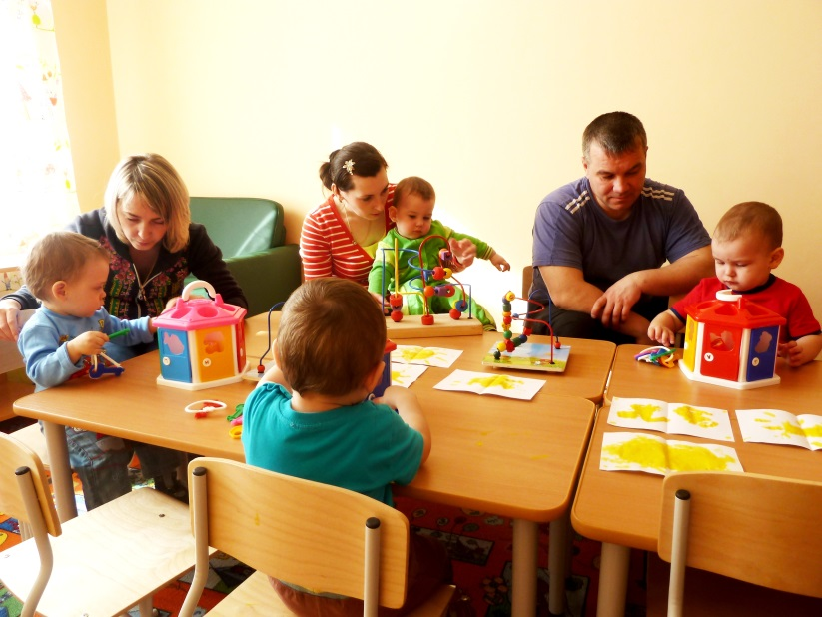
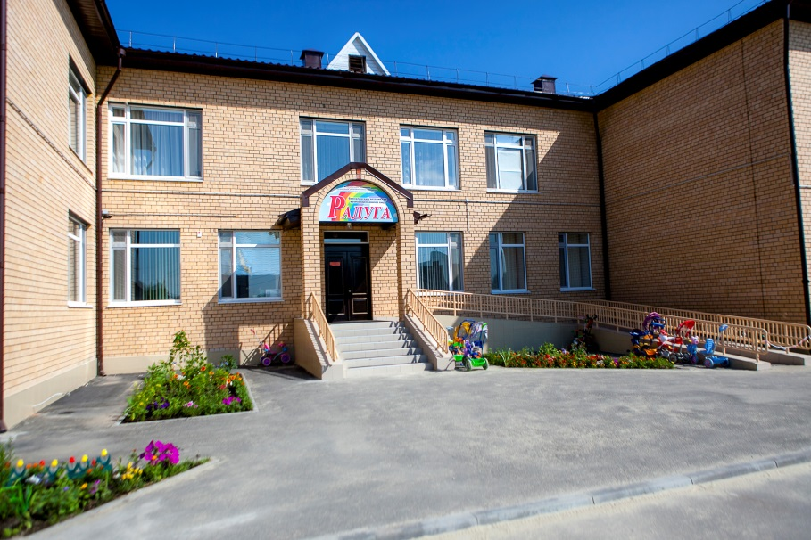
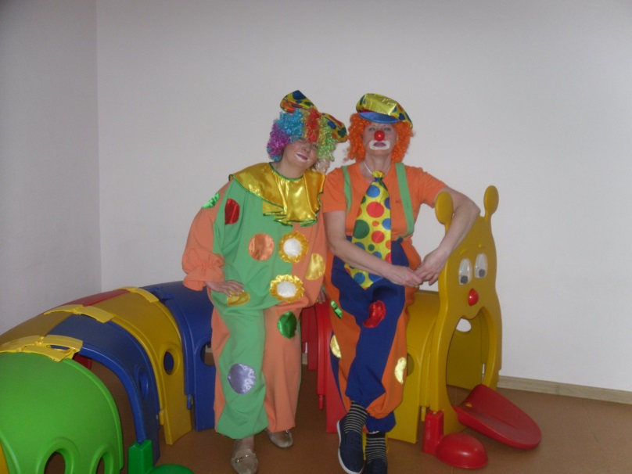
Педагогический менеджмент – это процесс, который требует постоянного обновления и совершенствования
Система мероприятий по изучению потребности (спроса)
родителей, ребенка, общества
Вальковская Анастасия Геннадьевна,
заведующий МАДОУ Винзилинского
детского сада «Радуга»

Slide 2
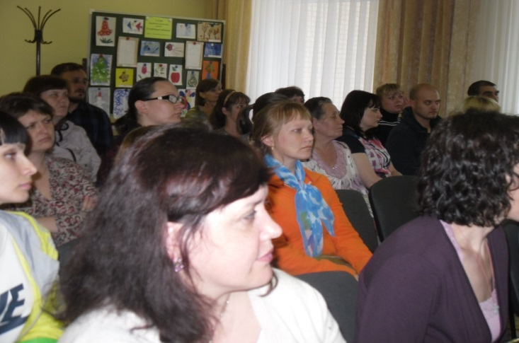
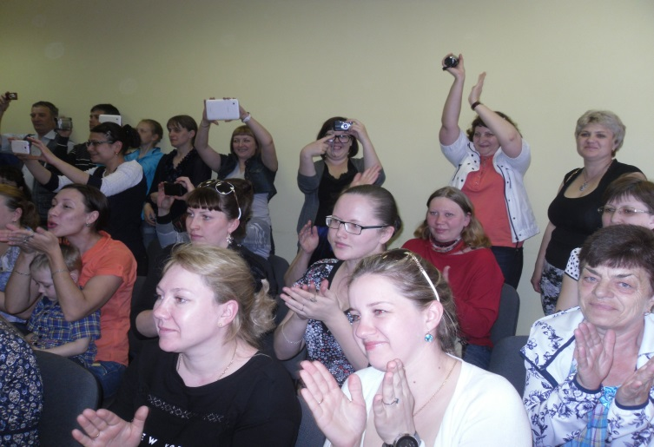
Педагогический менеджмент – это процесс, который требует постоянного обновления и совершенствования
Методы маркетингового исследования:
личные беседы с родителями при приеме ребенка в детский сад;
фокус-группа (групповое интервью);
социологический опрос;
наблюдение за поведением
родителей и детей по отношению
к образовательной деятельности;
анализ отзывов родителей о
работы студий дополнительного
образования

Slide 3
Педагогический менеджмент – это процесс, который требует постоянного обновления и совершенствования
Мотивация родителей при выборе дополнительной образовательной услуги

Slide 4
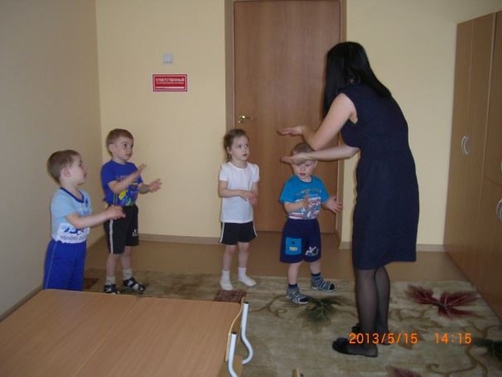
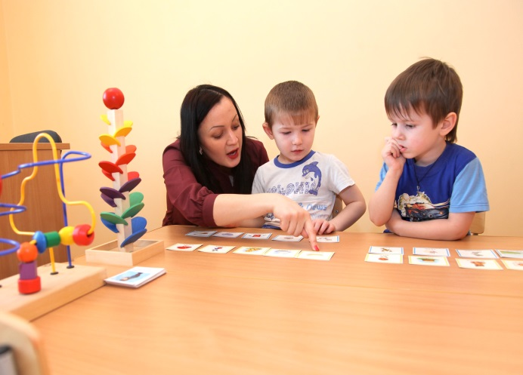
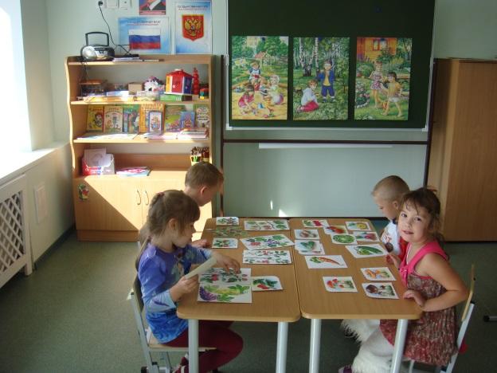
Педагогический менеджмент – это процесс, который требует постоянного обновления и совершенствования
СПРОС МЕНЯЕТ ПРЕДЛОЖЕНИЕ
СТУДИЯ РЕЧЕВОГО РАЗВИТИЯ «ЛОГОРИТМИКА»
СТУДИЯ РЕЧЕВОГО РАЗВИТИЯ «РЕЧЕЦВЕТИК»
СТУДИЯ РАЗВИТИЯ РЕЧИ И ПОДГОТОВКИ К ОБУЧЕНИЮ ГРАМОТЕ «ПО ДОРОГЕ К АЗБУКЕ»

Slide 5
Педагогический менеджмент – это процесс, который требует постоянного обновления и совершенствования
Перечень дополнительных образовательных услуг в 2013 г. | Перечень дополнительных образовательных услуг в 2015 г.
Студия физического развития «Румяные щечки» | Студия физического развития «Румяные щечки»
Студия физического развития «Здоровячок» | Студия физического развития «Здоровячок»
Индивидуальные занятия с логопедом | Индивидуальные занятия с логопедом
Студия речевого развития «Логоритмика» | Студия речевого развития «Речецветик»
 | Студия развития речи и подготовки к обучению грамоте «По дороге к Азбуке»
Студия декоративно-прикладного творчества «Бусинка» | Студия декоративно-прикладного творчества «Бусинка»
Хореографическая студия «Топотушки» | Хореографическая студия «Топотушки»
Хореографическая студия «Звёздочки» | Хореографическая студия «Звёздочки»
Студия художественно – эстетического развития «Солнечные зайчики» | Студия художественно – эстетического развития «Солнечные зайчики»
 | Студия художественно-эстетического развития «Радужные лучики»
 | Студия художественного творчества «Умелые ручки»
 | Театральная студия «Добрые сказки»
 | Вокальная студия «Звонкие голоса»
Студия раннего развития «Ладушки»
Организация дня рождения «Поздравляй-ка» | Организация дня рождения «Поздравляй-ка»

Slide 6
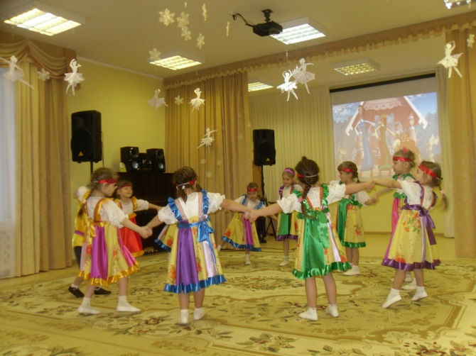
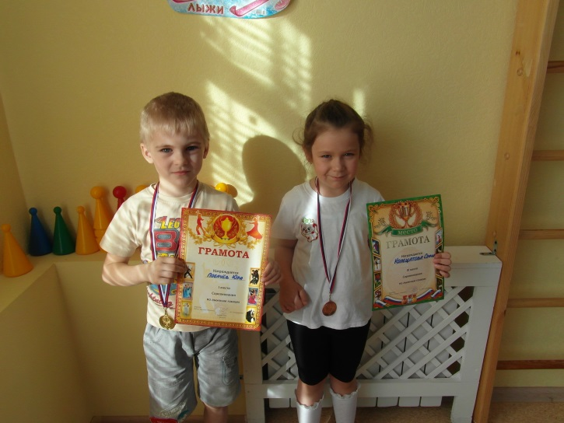
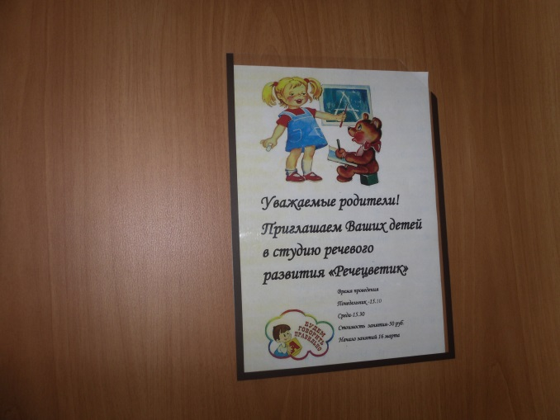
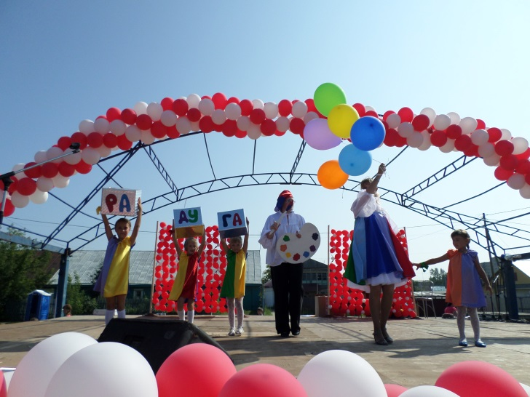
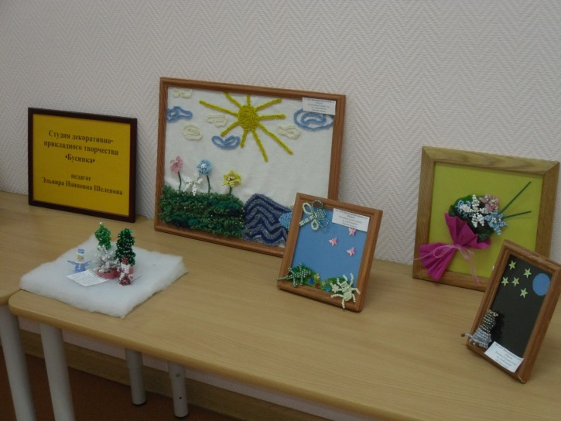
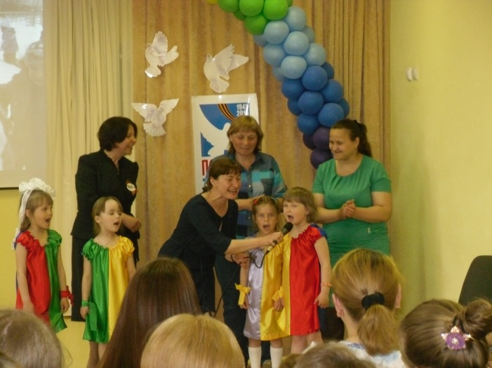
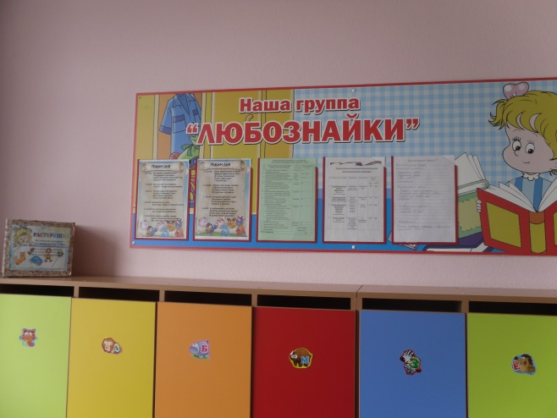
Педагогический менеджмент – это процесс, который требует постоянного обновления и совершенствования

Slide 7
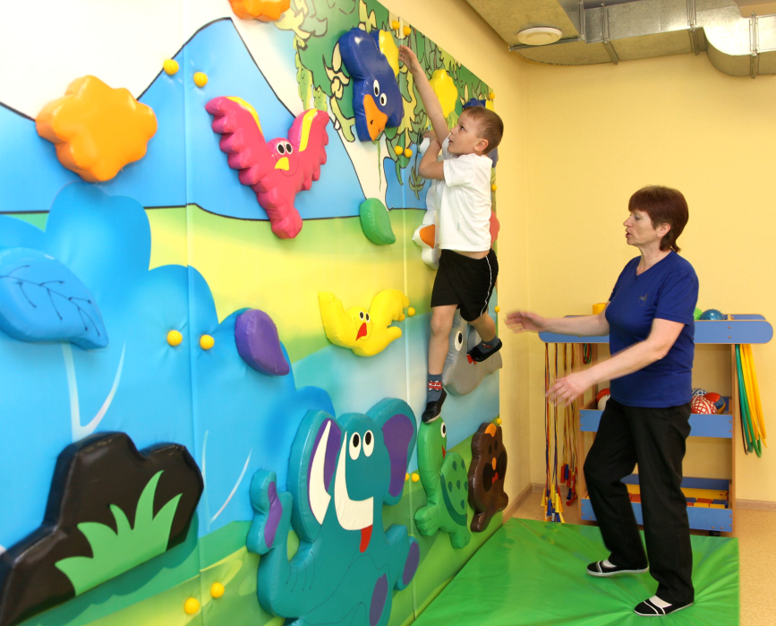
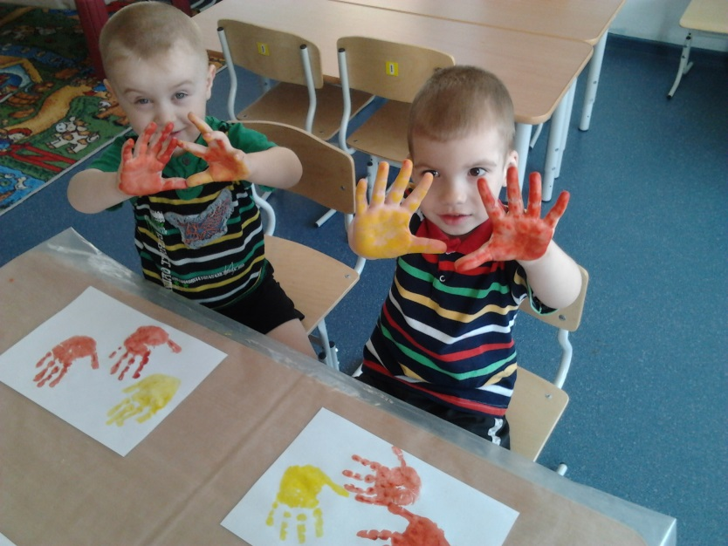
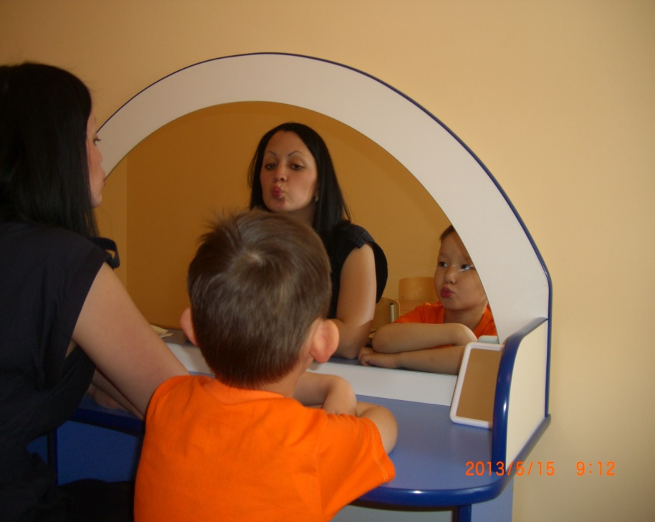

Педагогический менеджмент – это процесс, который требует постоянного обновления и совершенствования
СПАСИБО ЗА ВНИМАНИЕ!
Контакты:
raduga_12@inbox.ru, т. 728-343
Вальковская Анастасия Геннадьевна

